Slide 1
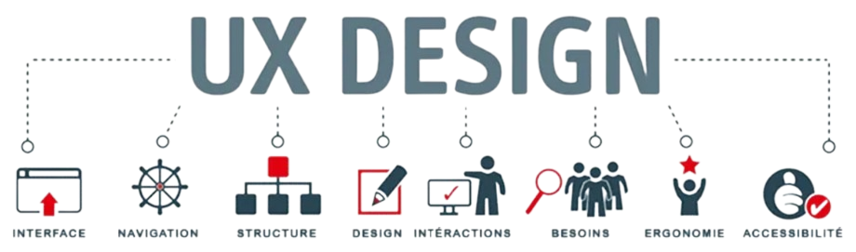

Définition de la profession
Interface Utilisateur (UI)
Design, accessibilité, compréhension et engagement de l’utilisateur.
eXpérience Utilisateur (UX)
Récolte, analyse et influence des habitudes de l’utilisateur.

Slide 2
Les qualités essentielles d’un UX/UI Designer
Avoir un esprit d’analyse orienté solution.
Empathie. Pouvoir se mettre à la place de l’utilisateur afin de mieux comprendre ses choix, ses besoins, ses envies, son profil.
Adaptation. Le métier d’UX designer évolue au fur et à mesure que la technologie avance. Les nouveaux supports, les nouvelles interfaces, les nouveaux besoins des utilisateurs doivent être anticipés par l’UX designer.
Communication. L’UX Designer doit pouvoir communiquer sa vision et ses idées sous forme de concepts clairs et compréhensibles pour les autres acteurs du métier.
Être polyvalent. L’UX designer doit faire coexister les objectifs et la faisabilité d’un projet. Il est recommandé de posséder des bases en programmation web (html, css, Js) mais aussi en graphic design afin de communiquer objectivement avec ses collaborateurs.

Slide 3
Data Analyst
CM
FrontEnd
UX/UI Designer
Graphist
USER

Slide 4
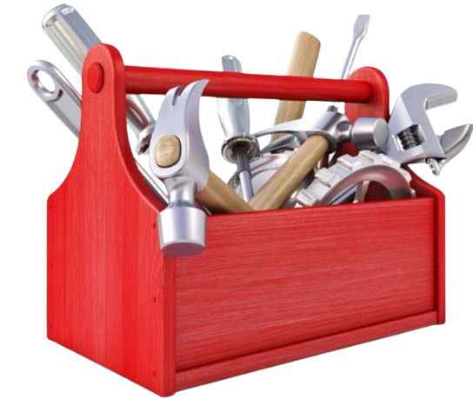
La boîte à outils du UX/UI designer
Polyvalence et curiosité sont indispensables.
Afin de pouvoir collaborer avec les différents acteurs d’un projet, l’UX designer
doit avoir une connaissance basique, mais très générale d’à peu près tous les outils utilisés.
Il doit pouvoir comprendre la vision et les outils de chaque acteur, tant côté design que programmation, et connaître les possibilités et les limites de chaque outil.

Slide 5

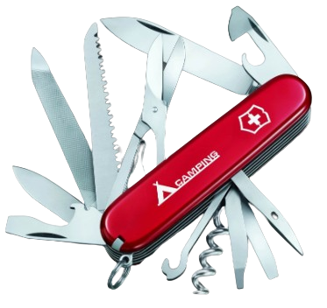
Power BI
Google Data Studio
Google Analytics
Slack
Data Analyst
CM
FrontEnd
UX/UI Designer
Graphist
html
css
js
Adobe Suite
user data
surveys
USER

Slide 6
La formation d’UX/UI designer
Bruxelles Formation
Durée : 4 mois + 2 mois de stage
Coût : Gratuit.
Diplôme : Non.
Accessibilité : Être demandeur d’emploi.
OpenClassRooms
Durée : 12 mois.
Coût : 5760€
Diplôme : Validation des compétences et certification professionnelle.
Accessibilité : Baccalauréat niveau 4 ou 5 dans le domaine numérique.
EASY TO LEARN - HARD TO MASTER

Slide 7
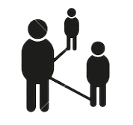
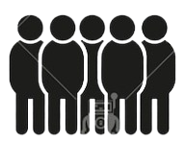
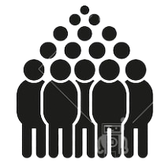
Travailler en tant que UX/UI Designer
FREELANCE
SMALL TEAM
LARGE TEAM
La polyvalence du UX designer s’applique également à son employabilité. Il peut tout aussi bien offrir ses services en tant que Freelance pour des entreprises, comme il peut faire partie d’une petite entreprise où il devra endosser plusieurs rôles liés à ses compétences, ou une entreprise plus large où il sera mené à approfondir un sujet particulier au sein d’une équipe.

Slide 8
SOURCES
Conversation avec ChatGPT (déso pas déso)
https://metiers.siep.be/metier/designer/
https://openclassrooms.com/fr/paths/778-ux-designer
https://www.bruxellesformation.brussels/catalogue-dorifor/ux-ui-designer/
https://emplois.be.indeed.com/jobs?q=ui+ux+designer&start=20&vjk=9c366d93bf7e2e81

